Slide 1
Oscilaţii
Mişcarea oscilatorie au loc într-un câmp central, în vecinătatea poziţiei de echilibru stabil, sub acţiunea unei forţe elastice.
Cea mai importantă este mişcarea sinusoidală deoarece este uşor de tratat matematic şi constituie o reprezentare destul de precisă a multor fenomene de oscilaţie întâlnite în natură.
Se nomeşte oscilaţie orice fenomen în care se transformă energia dintr-o formă în alta, în mod periodic sau pseudoperiodic, reversibil sau iereversibil (oscilaţii mecanice, electromagnetice electromecanice....)
Oscilaţiile mecanice de înaltă frecvenţă se numesc vibraţii iar cele de joasă frecvenţă se numesc pendulări.
Se numeşte oscilaţie liniară o oscilaţie în cursul căreia mărimile ce caracterizează sistemul oscilant rămân constante, iar în cazul în care aceste mărimi depind de timp, de coordonatele generalizate şi de vitezele generalizate oscilaţia este neliniară.
Oscilaţii disipative acele oscilaţii în care se pierde energia specifică şi se regăseşte sub o altă formă de energie.
În oscilaţiile nedisipative transformarea energiei este reversibilă.
Dacă sistemul pus în oscilaţie este izolat şi a primit un impuls iniţial, oscilaţiile efectuate se numesc oscilaţii libere sau oscilaţii proprii. Dacă oscilaţiile proprii sunt nedisipative ele sunt neamortizate. Frecvenţa unei asemenea oscilaţii se numeşte frecvenţă proprie. O oscilaţie proprie disipativă este o oscilaţie amortizată.

Slide 2

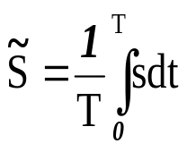


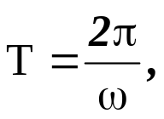

Dacă sistemul pus în oscilaţie nu este izolat, el fie pierde energie în exterior, oscilaţiile amortizându-se, fie primeşte energie, în acre caz oscilaţiile devin forţate sau întreţinute. Dacă energia este primită periodic, cu frecvenţa egală cu frecvenţa proprie a sistemului oscilant sistemul intră în rezonanţă.
În cursul unei oscilaţii, valorile mărimilor caracteristice variază periodic în funcţie de timp, perioada T fiind intervalul minim de timp după care funcţia capătă aceleaşi valori în acelaşi sens
Se numeşte valoare medie a mărimii S care variază periodic mărimea
Dacă S reprezintă mărimea care variază armonic în funcţie de timp putem scrie ca soluţie a ecuaţiei generate de forţe de tip elastic
A este amplitudinea mărimii oscilante,
ω se numeşte pulsaţia mişcării cu relaţia
poartă semnificaţia de fază iniţială.

Slide 3

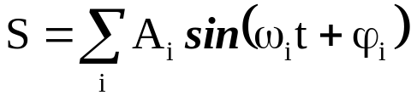
Conform teoremei lui Fourier, o oscilaţie periodică poate fi considerată ca rezultând din suprapunereaunor oscilaţii armonice ale căror frecvenţă sunt multipli întregi ai unei frecvenţe minime. Oscilaţia care se efectuează cu această frecvenţă minimă se numeşte oscilaţie fundamentală, celelalte fiind armonicele ei superioare. Deci în cazul unei mişcări periodice oarecare, reprezentată prin
unde F(t) este o funcţie periodică, conform teoremei lui Fourier
în cazul unei oscilaţii pseudoperiodice, mărimile de stare ale sistemului sunt funcţii pseudoperiodice de timp, adică funcţii care reprezintă produsul între o funcţie neperiodică şi o funcţie periodică.

Slide 4
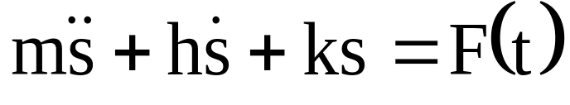
Oscilaţiile unui sitem cu un singur grad de libertate
Cazul cel mai simplu de mişcare oscilatorie este acela al unui sistem cu un singur grad de libertate, adică al unui sitem a cărui mişcare este descrisă complet dacă se cunoaşte modul în care variază, în funcţie de timp, o singură mărime de stare, liniară.
Ecuaţia mişcării este
unde
m masa punctului material,
s elongaţia mişcării
-ks forţa elastică
-hs’ forţa de rezistenţă a mediului vâscos,

Slide 5


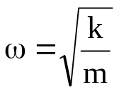
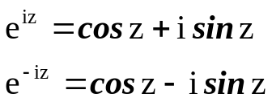
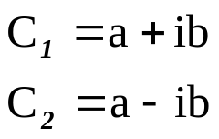

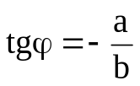


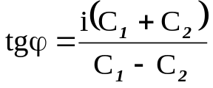



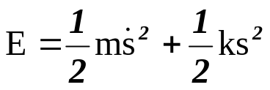
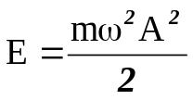
Oscilaţii armonice
Dacă h=o şi F=0 ecuaţia reprezintă ecuaţia oscilaţiilor armonice.
Soluţia acestei ecuaţii va fi
unde C₁ şi C₂ sunt două constante reale sau complexe, este pulsaţia mişcării.
Folosind formulele lui Euler soluţia poate fi scrisă sub forma
unde
prin identificare obţinem a şi b fiind reale. Putem exprima pe tgϕ şi A în funcţie de numerele complexe C₁ şi C₂.
se poate vedea că viteza este dată de sau
Energia totală a mişcării este sau

Slide 6


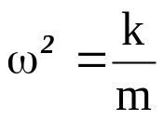
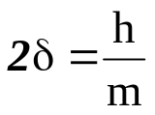
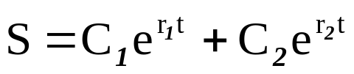

Oscilaţii amortizate
Dacă în ecuaţia de mişcare h≠0 mişcarea oscilatorie este amortizată, adică
sau
unde şi şi integrala acestei ecuaţii este
unde r₁ şi r₂ fiind rădăcinile ecuaţiei caracteristice
iar C₁ şi C₂ două constante.
Se deosebesc următoarele cazuri:

Slide 7



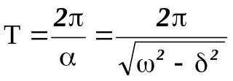
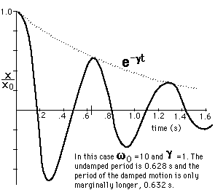
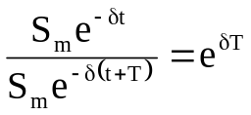

1. Forţa de frânare are intensitate mică, deci . În acest caz r₁ şi r₂ sunt imaginare conjugate şi integrala ecuaţiei devine
unde
S_{m} şi α fiind două constante ale căror valori se determină din condiţiile iniţiale ale mişcării. Pseudoperioada de mişcare este în acest caz
Relaţia lui T ne arată că perioada mişcării
amortizate este mai mare decât cea a unei
mişcări neamortizate.
Două amplitudini care se succed la intervale
de o perioadă au valori care sunt în raportul
al cărui logaritm
se numeşte decrementul
logaritmic al mişcării oscilatorii amortizate
graficul variaţiei lui S în funcţie de timp
fiind de tipul celei din figură.

Slide 8


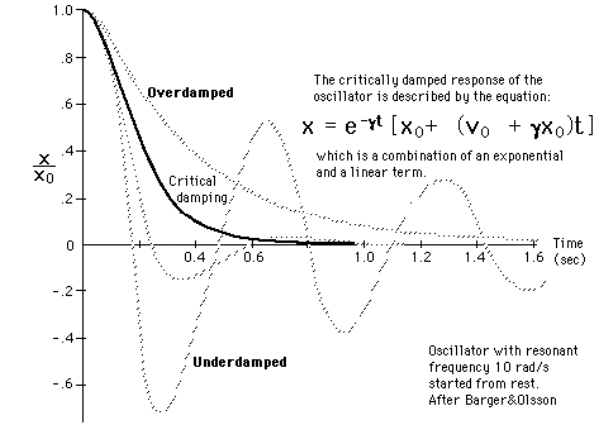
1. Forţa de frecare are intensitatea mare, deci
în acest caz r₁ şi r₂ sunt reale şi se poate scrie
Când timpul creşte, elongaţia tinde către zero fără ca mişcarea să aibă un caracter oscilator. Mobilul tinde
asimptotic către poziţia
de repaus, care corespunde
lui S=0. Graficul variaţiei
lui S în funcţie de timp, are
o formă care depinde
de valoarea vitezei
iniţiale v_{0.}

Slide 9
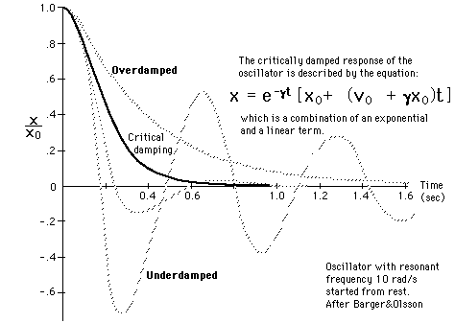

1. Cazul intermediar δ=ω. În acest caz ecuaţia caracteristică are o rădăcină dublă şi deci unde C₁ şi C₂ sunt două constante ale căror valori se deduc din condiţiile iniţiale ale mişcării. Mişcarea este aperiodică şi S tinde spre zero când timpul creşte fără
ca mobilul să oscileze.

Slide 10


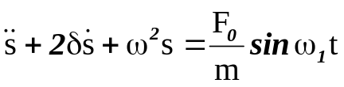

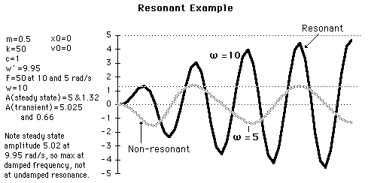

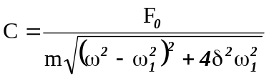
Oscilaţii forţate
Fie forţa exterioară care acţionează asupra mobilului. În acest caz ecuaţia de mişcare devine: sau
Soluţia acestei ecuaţii se obţine adăugând la soluţia ecuaţiei fără membrul drept o soluţie particulară de forma
C şi ϕ având astfel de valori încât
să fie satisfăcută ecuaţia de mişcare.
După un interval de timp destul de
lung de la începutul mişcării S de
mai sus devine soluţie a ecuaţiei.
Se găseşte că
Dacă forţa de frânare are valoare mică,
deci h este mic şi dacă ω₁ a forţei aplicate
este apropiată de ω₀ proprie a mişcării,
amplitudinea creste spre ∞ şi spunem
că sistemul întră în rezonanţă.

Slide 11



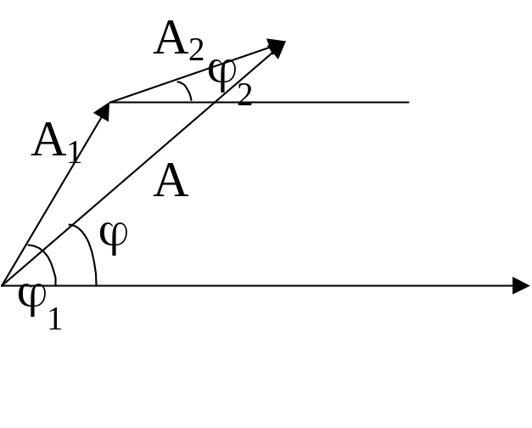



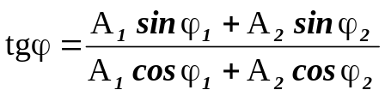
Compunerea oscilaţiilor
Compunerea oscilaţiilor armonice de-a lungul aceleiaşi direcţii
Fie două mişcări oscilatorii armonice de aceeaşi perioadă, deci cu aceeaşi pulsaţie, care se efectuează de-a lungul aceleiaşi direcţii
Mişcarea rezultantă va fi tot o mişcare oscilatorie arminică de aceeaşi perioadă
Astfel încât în orice moment
Această condiţie reprezentând
o identitate trebuie ca
Deci
poate constata că constantele A şi ϕ pot fi obţinute şi pe cale grafică (construcţia Fresnel) în coordonate polare. Construcţia lui Fresneal are avantajul de a putea fi generalizată pentru un număr oarecare de mişcări oscilatprii componente.
Se

Slide 12
Se vede că
• dacă ϕ₁-ϕ₂=0 adică cele două oscilaţii sunt în fază A=A₁+A₂
• dacă ϕ₁-ϕ₂=π adică cele două oscilaţii sunt în opoziţie de fază,
A=A₁-A₂ şi dacă A₁=A₂ atunci A=0;
• dacă ϕ₁-ϕ₂=(2n+1)π/2 cele două oscilaţii sunt în cuadratură şi A²=A₁²+A₂².

Slide 13
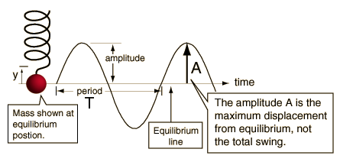

Slide 14







Fenomenul de bătăi
Fie două mişcări oscilatorii de aceeaşi amplitudine şi frecvenţe foarte apropiate ω₁ şi ω₂ şi
Oscilaţia rezultantă se va efecua după o lege care se obţine scriind că în orice moment elongaţia rezultantă este suma elongaţiilor componente, deci
Sau
Ralaţia arată că oscilaţia rezultantă are o amplitudine
Care variază în timp, intervalul între două maxime sau două minime fiind , iar pulsaţia mişcării rezultante fiind ω₀ Acest fenomen poartă numele de bătăi.

